Slide 1
Till dig som ska leda ett möte om barn med frihetsberövade föräldrar
Den här presentationen kan du använda för arbetsgrupper inom socialtjänstens myndighetsutövning och öppenvård. Syftet med presentationen är att:
ge grundläggande kunskaper om barn till frihetsberövade föräldrar
inspirera till diskussion och lärande i arbetsgruppen
Förslag på tillvägagångssätt:
1. Be arbetsgruppen att inför mötet läsa igenom temat Barn med frihetsberövade föräldrar på Kunskapsguiden.se.
2. Gå igenom denna ppt, som sammanfattar innehållet på Kunskapsguiden.
3. Reflektera över vad ni har läst och hur ni kan utveckla ert arbete med målgruppen. Utgå från dialogmaterialet (bild 14-16).

Slide 2

Barn med frihetsberövade föräldrar
Stöd till socialtjänsten
på kunskapsguiden.se
Socialstyrelsen Mars 2024

Slide 3
När en förälder frihetsberövas påverkas barnen
Oro
Ilska
Sorg
Lättnad

Slide 4

Barn drabbas av föräldrars svårigheter
Varje år är det omkring 30 000 barn och ungdomar som har en förälder i fängelse eller inom frivården
Barn påverkas känslomässigt och socialt
Barn reaktioner varierar och kan förändras över tid
På längre sikt finns risk för svårigheter i skolan eller psykisk ohälsa
Socialt stöd att hantera situationen motverkar riskerna

Slide 5
Utvecklingsområden för barn med frihetsberövade föräldrar
Socialstyrelsens kartläggning och analys visar:
Barn har rätt till information om att det finns stöd
Socialtjänsten behöver utveckla sitt stöd till målgruppen
Barn har rätt till kontakt med sin frihetsberövade förälder om det bedömts vara för barnets bästa
Ökad kunskap om målgruppen behövs

Slide 6
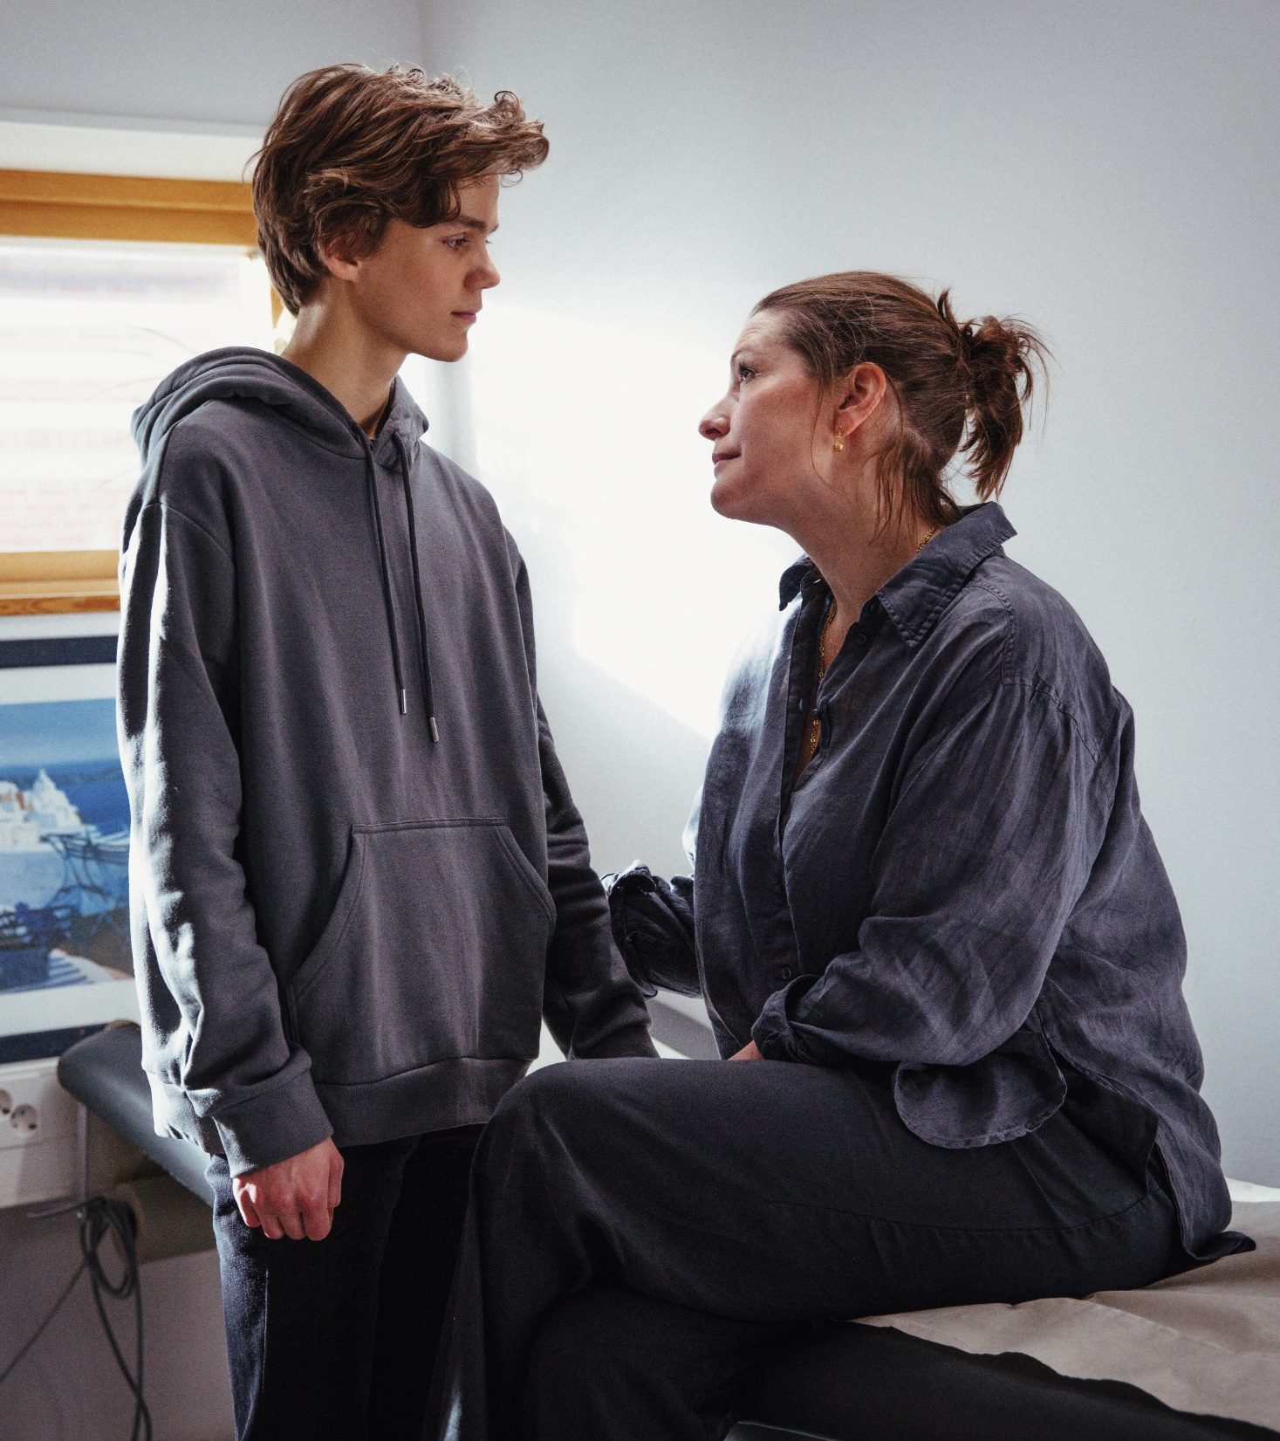
Stöd till socialtjänsten om barn med frihetsberövade föräldrar
För att öka kunskapen om målgruppen finns nu ett stöd på www.kunskapsguiden.se som sammanfattar:
Om barn med frihetsberövade föräldrar
Behov hos barn med frihetsberövade föräldrar
Regelverket
Samarbeta med Kriminalvården
Organisationer som ger stöd

Slide 7

Incheckning - diskutera:
Vilka erfarenheter finns i arbetsgruppen av att arbeta med familjer där en förälder blivit frihetsberövad?
Vad var svårt?
Vad var hjälpsamt?
Notes:
I

Slide 8
Faktorer som skyddar och stödjer
Information och kommunikation
God kontakt med den frihetsberövade föräldern
Närvarande föräldrar som samarbetar med varandra
Känslomässigt stöd och respektfullt bemötande från familj och professionella

Slide 9
Regelverket
Vårdnadshavarna har ansvar
Stödinsatser
Stöd till anhöriga
Sekretess
Skyldighet att anmäla misstanke om att barn far illa

Slide 10

Samarbeta med Kriminalvården
Kriminalvården ger stöd till barn och föräldrar
Socialtjänst, föräldrar och Kriminalvård samarbetar inför barns besök på häkte eller anstalt
Barnet behöver förberedas inför ett besök
Det finns olika sätt att hålla kontakt
Om ett spädbarn ska medfölja förälder på anstalt fattar Kriminalvårdens beslut. Barnets behov, förälderns förmåga och anstaltens förutsättningar avgör

Slide 11
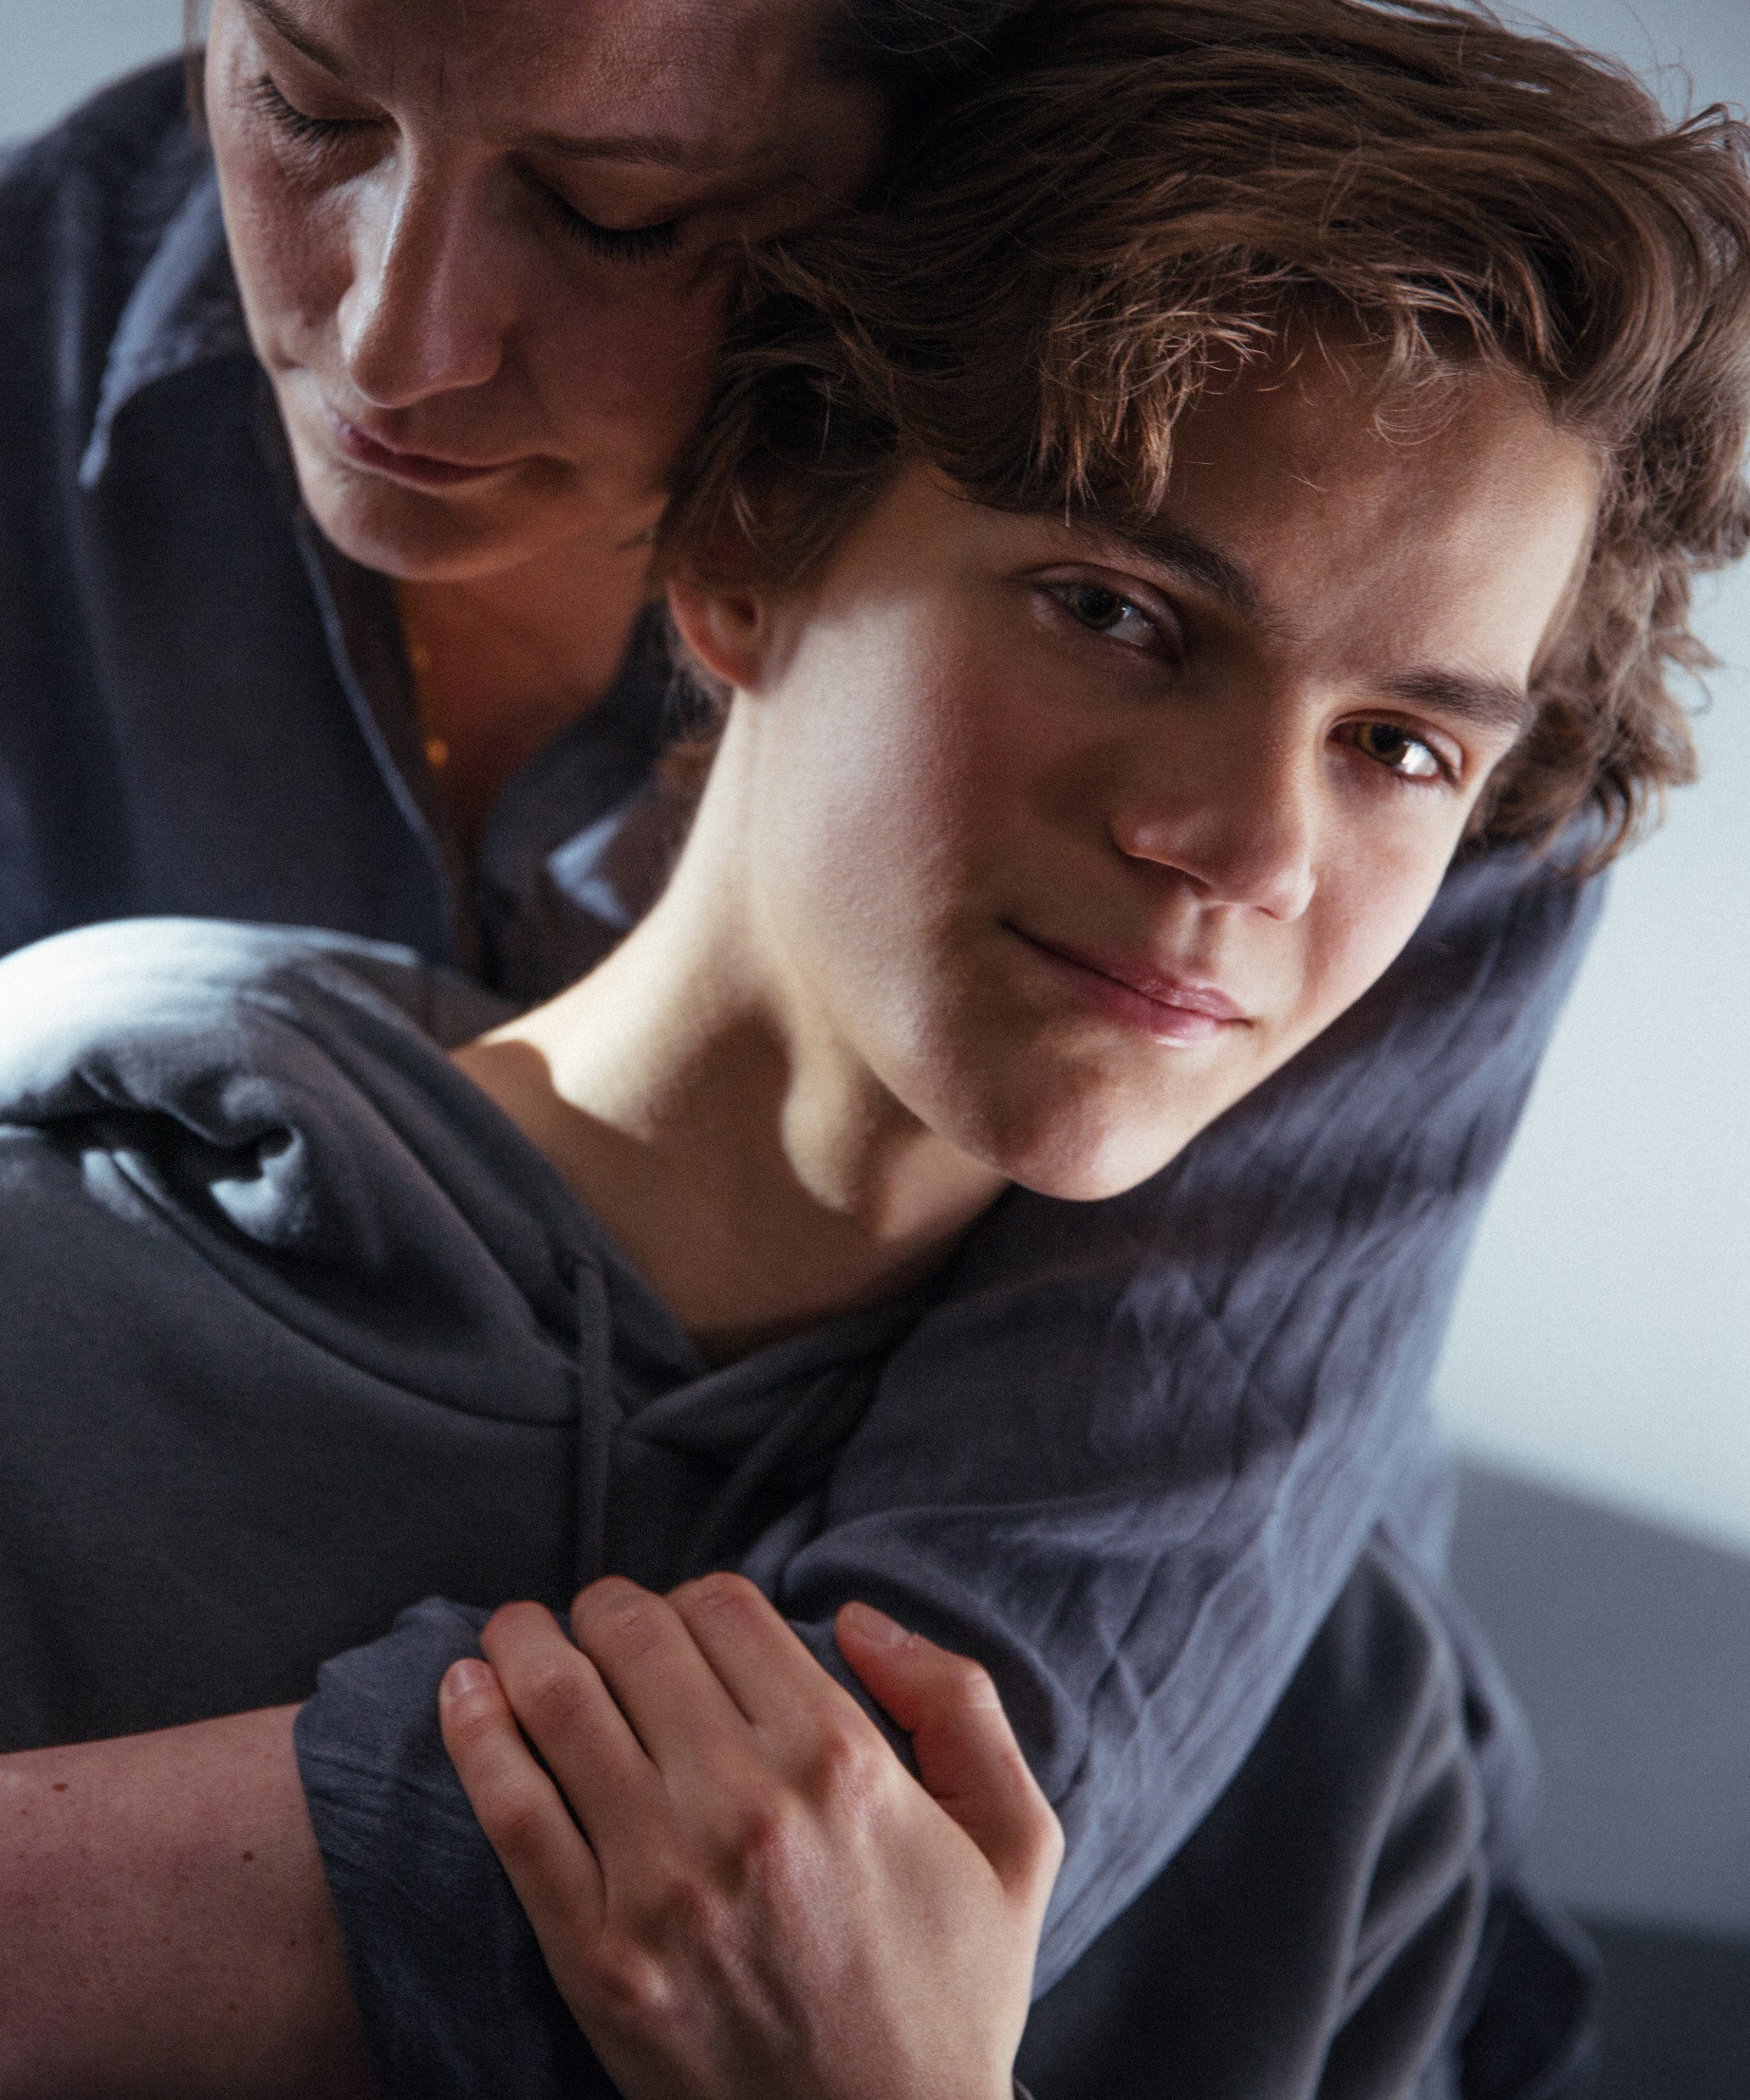
Civilsamhällesorganisationer ger stöd när någon i familjen är frihetsberövad
Många kommuner saknar kunskap och särskilda insatser till barn med frihetsberövade föräldrar
Organisationerna har kunskap och erfarenhet
Här ges möjlighet till kontakt med andra i samma situation
Här finns kunskap om den specifika situationen att ha en frihetsberövad familjemedlem
Organisationerna erbjuder socialtjänsten rådgivning och vägledning
Kontakta din lokala organisation!

Slide 12
Dialogmaterial för arbetsgruppen
Följande frågeställningar riktar sig till er som ibland möter familjer där en förälder eller annan familjemedlem blivit frihetsberövad.
Inför diskussionen är det bra om ni har läst temat Barn med frihetsberövade föräldrar på Kunskapsguiden.
Frågorna syftar till att fördjupa era kunskaper samt stimulera till samtal om hur ni på er arbetsplats kan utveckla ert arbete med barn och familjer där någon blivit frihetsberövad.
kunskapsguiden.se/

Slide 13
Förslag på process
Välj vilken eller vilka frågor som är relevanta för er.
Inled med att var och en tänker själv en stund. (2 min)
Diskutera era tankar två och två (4 min)
Dela något från varje par i stor grupp (2min/par)
Dokumentera

Slide 14
Kunskap om målgruppen
Vad var ny kunskap för dig som du kommer kunna tillämpa i mötet med barn med frihetsberövade föräldrar?
Vilken kunskap skulle du behöva fördjupa för att du ska vara ännu bättre rustad för arbete med målgruppen?
Fråga 1

Slide 15
Samverkan med andra aktörer
Vilka andra aktörer kan stötta familjerna i vårt område?
Hur hjälper vi familjer till kontakt med dessa?
Vilken samverkan kan vi behöva utveckla?
Fråga 2

Slide 16
Nästa steg i vårt arbete
Vilket eget stödmaterial behöver vi ta fram för arbetet med målgruppen? T. ex. kontaktlistor, lokal rutin, formulera arbetssätt.
- Vad kan vi börja med?
- Vem ansvarar?
- När följer vi upp och tar nästa steg?
Fråga 3

Slide 17
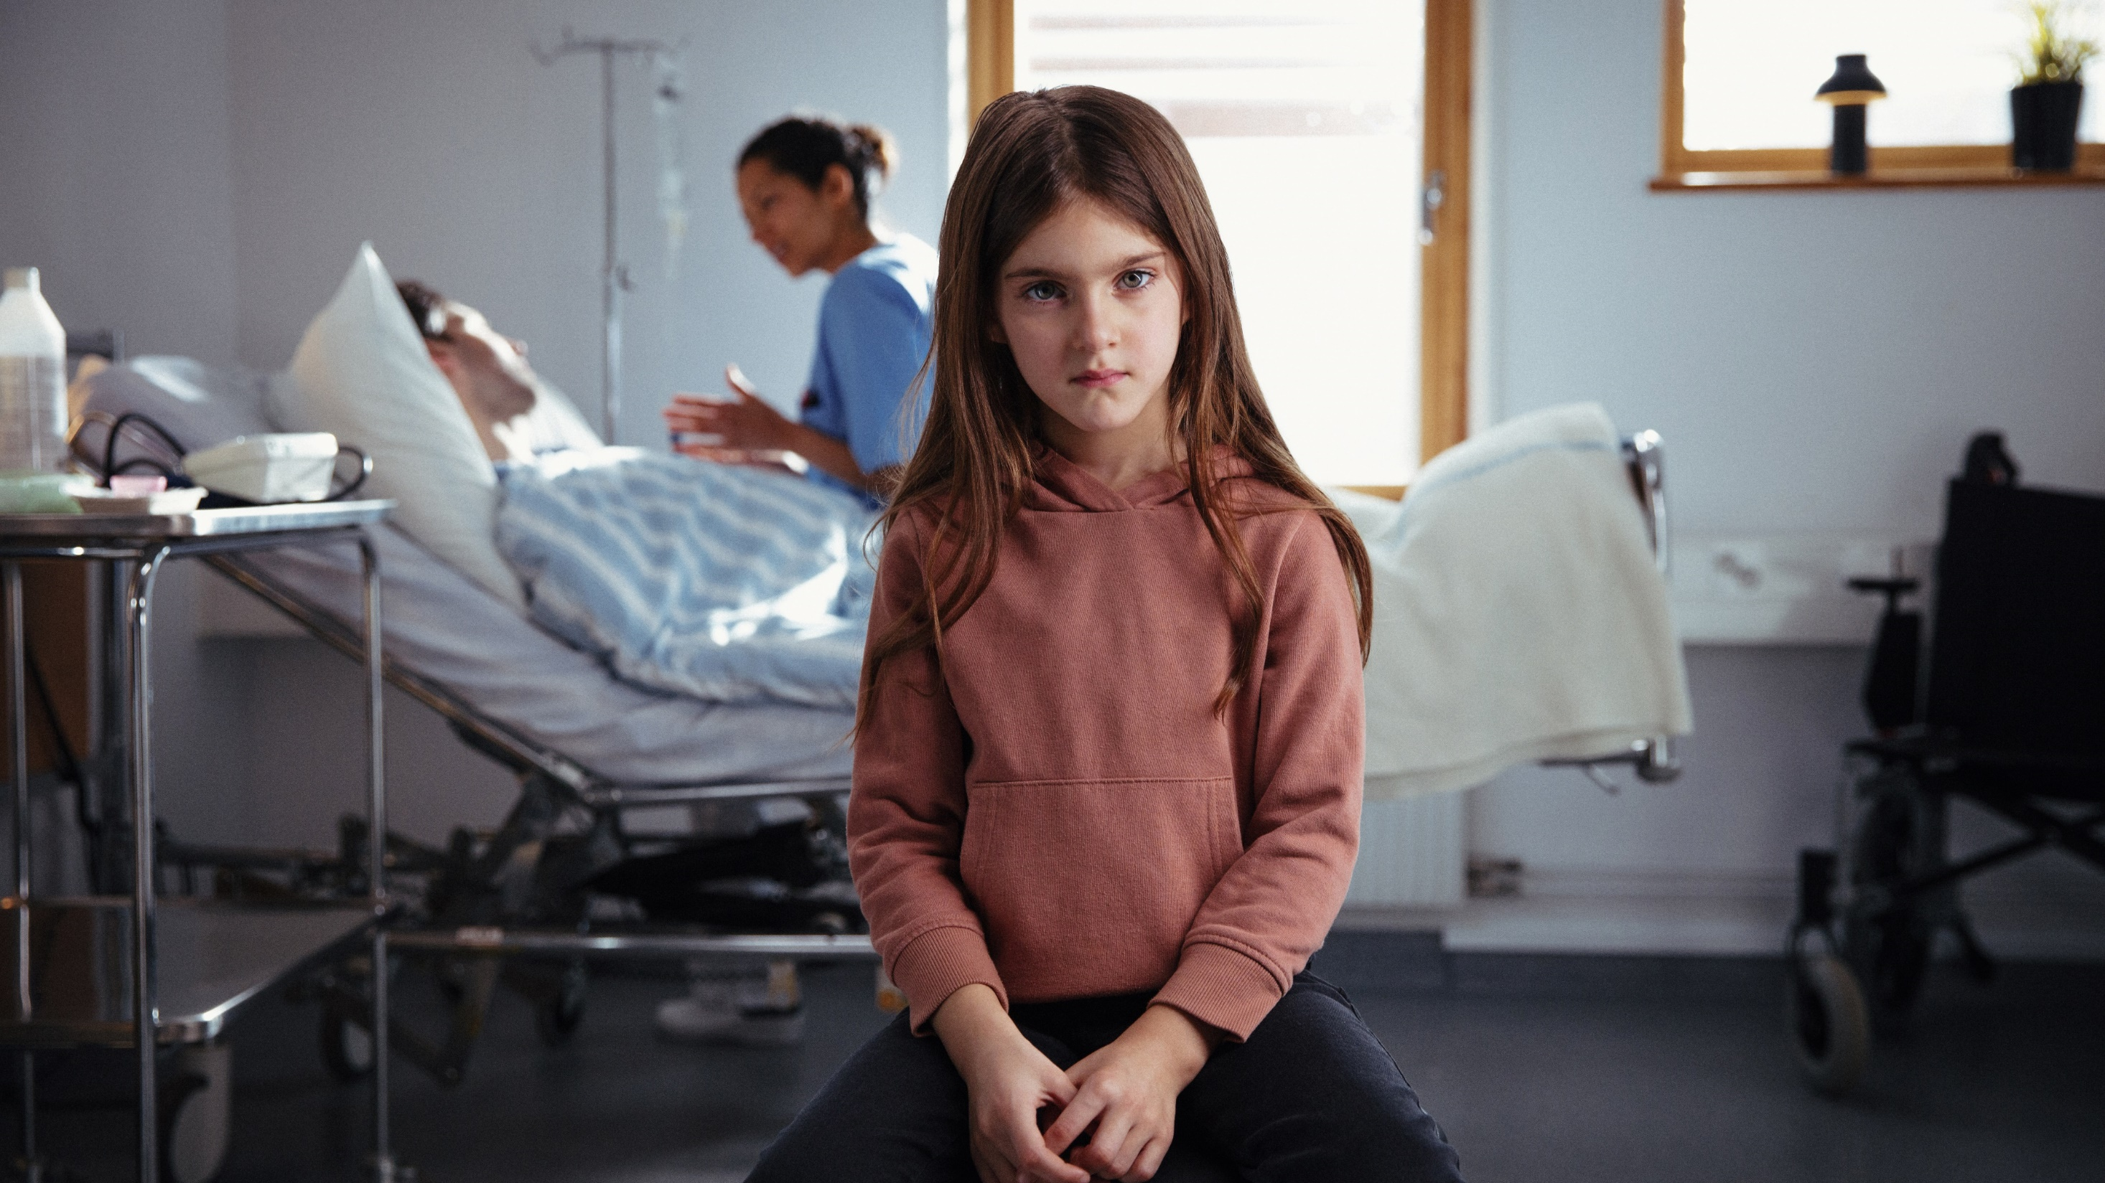

Ser du mig?
Många barn ser sin förälder gå igenom svårigheter på nära håll.
Alltför ofta lämnas de ensamma med oro, ansvar och frågor, trots att de har rätt till stöd.
Vi behöver bli fler som uppmärksammar barnen.
Hur gör du?
Socialstyrelsen, mars 2024

Slide 18

Tack!

